Slide 1
3월 정기 릴리즈 기능 발표
UI/UX 추천 기능
비아이매트릭스 기술연구소
2024. 03

Slide 2
CONTENTS
01
개요
P4
02
데이터 표준화 및 추천 방법
P6
03
시연
P10
04
추후 지원 방안
P12

Slide 3
01
개요
기능 소개

Slide 4
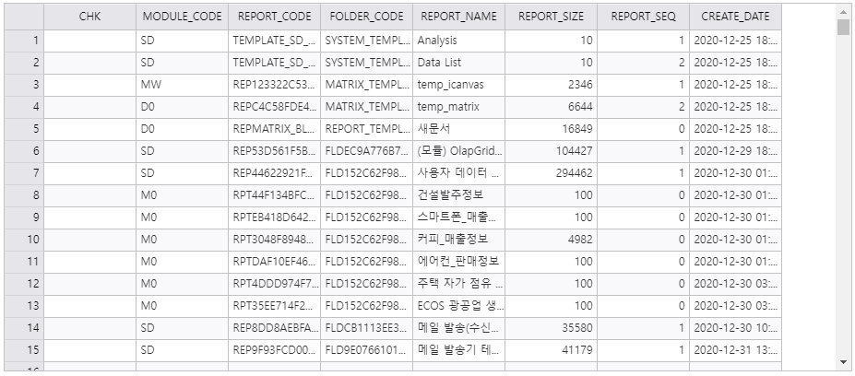
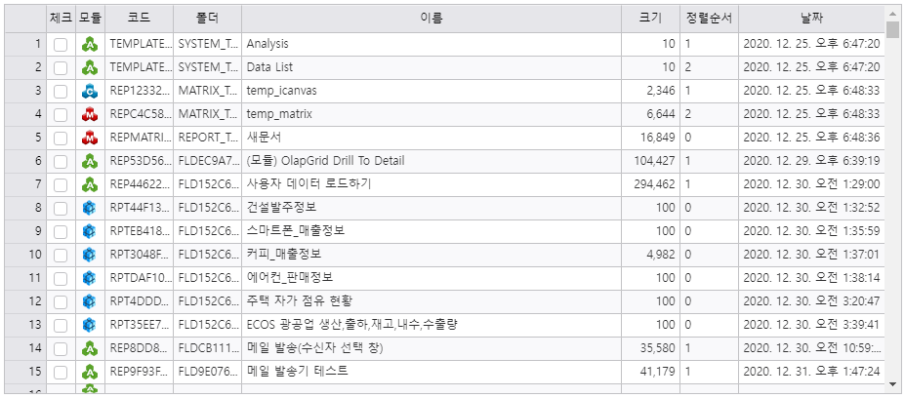
기능 소개 – UI/UX 추천 기능이란?
개요
i-AUD 보고서 개발 시 생산성을 높이기 위한 방법으로, 기존 작성된 보고서 내 컨트롤을 기반으로 세부 속성의 상관 관계를 분석하여 신규 보고서 개발 시 자동으로 UI 속성을 추천해주는 기능
지원 컨트롤: Label, Button, CheckBox, RadioButton, Grid계열
ex) 데이터그리드 컨트롤
UI 추천

Slide 5
02
데이터 표준화 및 추천 방법
데이터 수집 및 집계 방법
데이터 추천 방법

Slide 6
데이터 수집 및 집계 방법
데이터 표준화 및 추천 방법
ex) 데이터그리드 컨트롤
<원본 데이터>
<집계 데이터(작업중)>
: 필드명을 기준으로 원본 및 분류명 데이터를 생성
필드명
속성 목록
Name | Caption | Format | Width | Align
REPORT_NAME | 보고서명 |  | 150 | Left
REPORT_CODE | 보고서코드 |  | 200 | Center
CREATE_DATE | 생성일자 | yyyy-MM-dd | 120 | Left
UPDATE_USER | 수정자 |  | 150
IN_QTY | 입고수량 | #,##0 | 120 | Right
OUT_QTY | 출고수량 | #,##0.00 | 150 | Center
STOCK_QTY | 재고수량 | #,##0 | 150 | Right
Name | Caption | Format | Width | Align
REPORT_NAME | 보고서명 |  | 150 | Left
REPORT_CODE | 보고서코드 |  | 200 | Center
CREATE_DATE | 생성일자 | yyyy-MM-dd | 120 | Left
UPDATE_USER | 수정자 |  | 150
IN_QTY | 입고수량 | #,##0 | 120 | Right
OUT_QTY | 출고수량 | #,##0.00 | 150 | Center
STOCK_QTY | 재고수량 | #,##0 | 150 | Right
_NAME |  |  | 150 | Left
_CODE |  |  | 200 | Center
_DATE |  | yyyy-MM-dd | 120 | Left
_USER |  |  | 150
_QTY |  | #,##0 | 120 | Right
_QTY |  | #,##0.00 | 150 | Center
_QTY |  | #,##0 | 150 | Right
1. 원본
2. 분류명
(‘_’ 기준)

Slide 7
데이터 수집 및 집계 방법
데이터 표준화 및 추천 방법
<집계 데이터(작업중)>
<집계 데이터(최종)>
Name | Caption | Format | Width | Align
IN_QTY | 입고수량 | #,##0 | 120 | Right
OUT_QTY | 출고수량 | #,##0.00 | 150 | Center
STOCK_QTY | 재고수량 | #,##0 | 150 | Right
_QTY |  | #,##0 | 120 | Right
_QTY |  | #,##0.00 | 150 | Center
_QTY |  | #,##0 | 150 | Right
우선 순위 | Name | Caption | Format | Width | Align
10 | IN_QTY | 입고수량 | #,##0 | 120 | Right
10 | OUT_QTY | 출고수량 | #,##0.00 | 150 | Center
10 | STOCK_QTY | 재고수량 | #,##0 | 150 | Right
20 | _QTY |  | #,##0 | 150 | Right
우선 순위: 원본 데이터 > 분류명 데이터

Slide 8
데이터 추천 방법
데이터 표준화 및 추천 방법
우선 순위 | 조건 | 속성 | 추천 예시
10 | Name: IN_QTY | Caption: 입고수량 Format: #,##0 Width: 120 Align: Right
10 | Name: OUT_QTY | Caption: 출고수량 Format: #,##0.00 Width: 150 Align: Center
10 | Name: STOCK_QTY | Caption: 재고수량 Format: #,##0 Width: 150 Align: Right
20 | Name: _QTY | Format: #,##0 Width: 150 Align: Right
<탐색2>
Name: IN_QTY
<결과2>
Caption: 입고수량
Format: #,##0
Width: 120
Align: Right
<탐색1>
Name: IN_QTY
<결과1>
Format: #,##0
Width: 150
Align: Right
<입력>
Name: IN_QTY

Slide 9
03
시연
시연

Slide 10
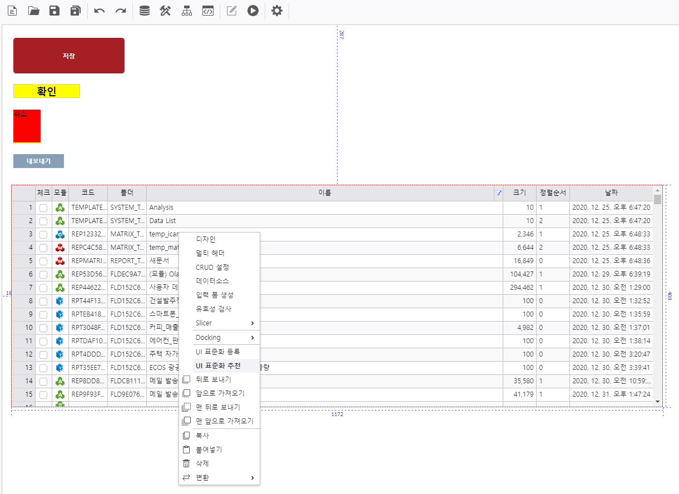
시연
시연
시연용 보고서 링크

Slide 11
04
추후 지원 방안
추후 지원 방안

Slide 12
추후 지원 방안
추후 지원 방안
관리 UI 추가
  - 기 저장된 속성 데이터에 대해 조정 가능하도록 UI 제공
추천 방식 고도화
  - 정확성 및 사용성 강화를 위한 추천 방식 고도화 예정
지원 컨트롤 및 속성 확장
  현재 미지원 컨트롤 중 사용성이 높은 컨트롤에 대해 검토 후 지원 예정
※ 세부 사용 방법은 릴리즈 노트에 작성되어 있으며, 문의사항은 CS 사이트에 등록해 주시면 검토 후 답변 드리도록 하겠습니다.

